Slide 1
Corso di
Grammatica Latina
(a.a. 2020-2021)
Storia della lingua latina (V)
La fase post-classica
Docente: Luciana Furbetta (lfurbetta@units.it)

Slide 2

Le fasi della storia del latino
Fase predocumentaria
Fase preletteraria (VI sec. a.C – 240 a.C. ‘inizio’ della letteratura latina)
latino arcaico
(241 a.C. fine prima guerra punica – 81-79 a.C. dittatura di Silla)
latino classico
(78 a.C. morte di Silla – 14 d.C. morte di Augusto)
Fase letteraria
latino post-classico
(14 d.C. avvento di Tiberio – 193 d.C. morte di Commodo)
latino tardo
(fine II sec. d.C. – VI sec. d.C.)
latino medievale (da VII sec d.C.)

Slide 3
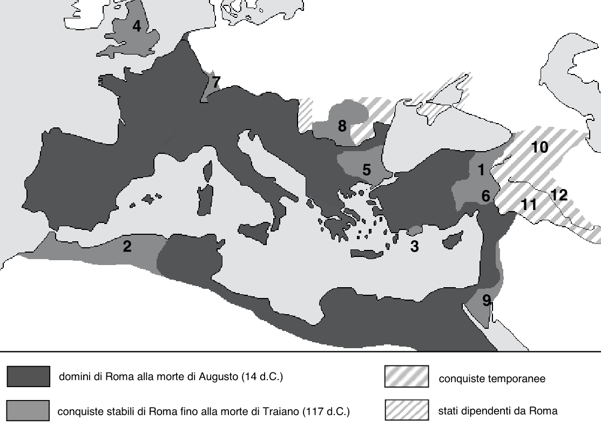
Principali caratteristiche della fase post-classica
(14 d.C. avvento di Tiberio – 193 d.C. morte di Commodo)
Quadro storico: massima espansione occidentale e transdanubiana
(tavola tratta da:
L. Mondin, Introduzione allo studio del latino, (quadri storici a cura di A. Pistellato), Venezia, a.a. 2014-2015, p. 88)

Slide 4
Impero bilingue riconoscimento del greco come seconda lingua ufficiale
Espansione del latino a Occidente latinizzazione dei territori extraitalici e romanizzazione linguistica delle popolazioni barbare
Integrazione culturale delle popolazioni autoctone azione unificatrice della scuola
incremento della scolarizzazione
Sistema scolastico:
‣ a Roma: istituzione da parte di Vespasiano di una cattedra di retorica latina e
di una cattedra di retorica greca
‣ nelle altre aree dell’impero istruzione affidata alle iniziative delle
amministrazioni locali
‣ diffusione ovunque di centri d’insegnamento curriculum di studi medi
e superiori corso di grammatica greca e latina (lingua e letteratura) e corso di retorica
‣ latino della scuola diffusione della lingua standard

Slide 5

‣ la retorica di età imperiale è tutta concentrata sull’artificio e il formalismo
e punta all’acquisizione di capacità e all’applicazione di strategie tecniche
evitando scrupolosamente elementi propri della lingua quotidiana
‣ si attenuano le differenze linguistiche e stilistiche tra prosa e poesia
avvicinamento di prosa e poesia uniformità della lingua letteraria
‣ affermazione di una lingua d’arte, elitaria, lontana dall’uso lingua formale
e di cultura che si propone e impone come modello della lingua scritta
‣ per effetto del purismo dei grammatici si crea uno scollamento sempre più accentuato
tra latino scritto e latino parlato (audio)

Slide 6
Principali fenomeni linguistici dal I sec. d.C.
Nel I sec. d.C. mutamento da accento melodico a intesivo
aumento della tendenza alla sincope di vocali atone
ristrutturazione progressiva del sistema di quantità fonologica sillabica
coincidenza dell’opposizione breve/lunga - tonica/atona
perdita della quantità fonologica ristrutturazione della gamma vocalica progressiva
formazione del sistema eptavocalico
Monottongazioni: -ae > -e
-oe > -e
-au rimane stabile (in alcune lingue romanze e nell’italiano > o)

Slide 7
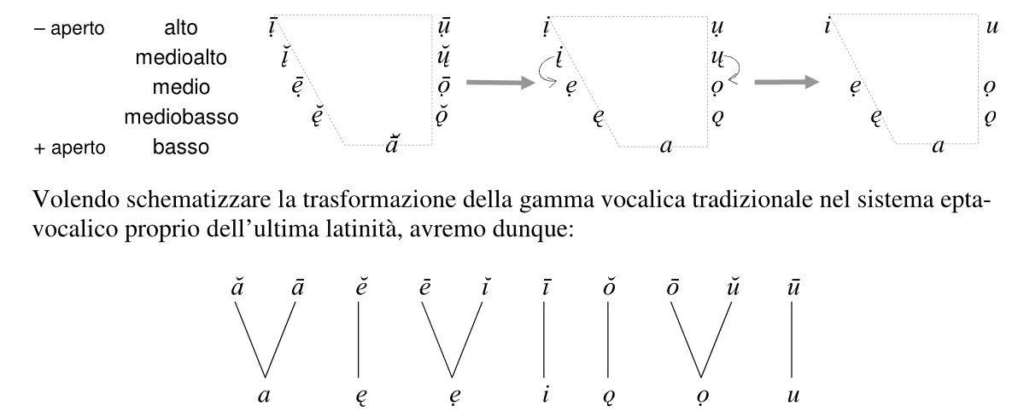

(tavola tratta da:
L. Mondin, Introduzione allo studio del latino, (quadri storici a cura di A. Pistellato), Venezia, a.a. 2014-2015, p. 128)

Slide 8
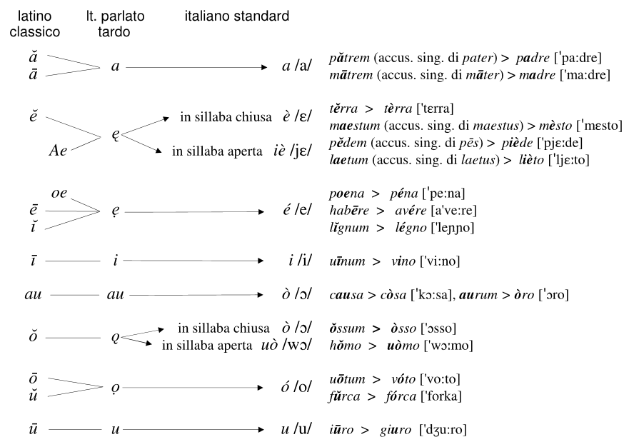
(tavola tratta da: L. Mondin, Introduzione allo studio del latino, (quadri storici a cura di A. Pistellato), Venezia, a.a. 2014-2015, p. 129)

